Slide 1
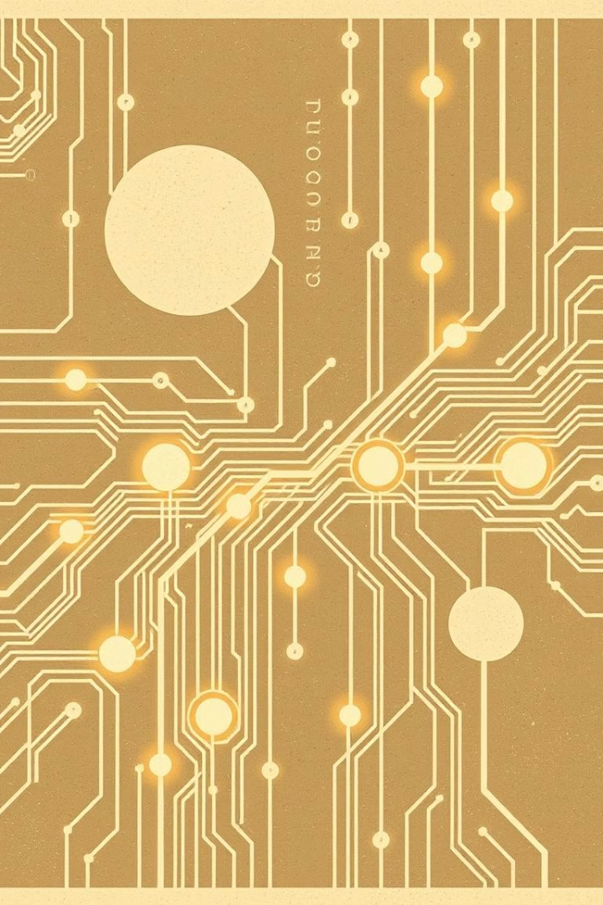

Основы написания кода на GPU
План лекции охватывает теоретические и практические аспекты программирования на GPU. Будут рассмотрены OpenCL и CUDA. Лекция полезна для студентов и разработчиков.
by Никита Песков

Slide 2
Введение в GPU
Что такое GPU?
Зачем нам GPU?
GPU - это Graphics Processing Unit. Он отличается от CPU архитектурой и параллелизмом.
GPU применяется в машинном обучении и научных вычислениях. Он обеспечивает высокую производительность.

Slide 3
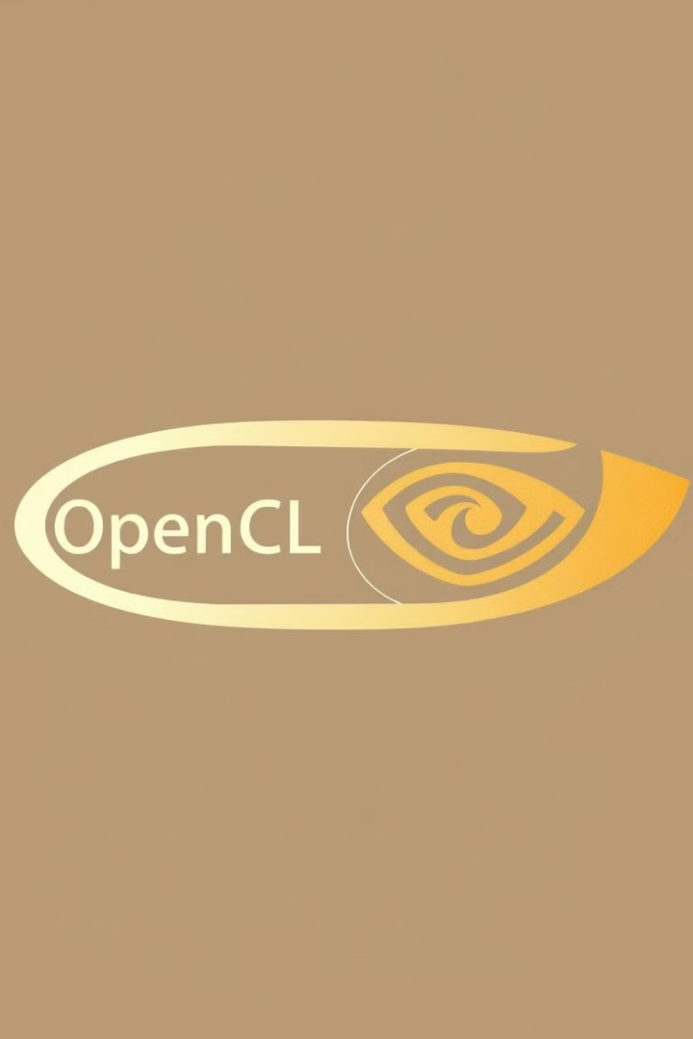
Обзор фреймворков
1
OpenCL
2
CUDA
Кроссплатформенный фреймворк. Поддерживает CPU, GPU и FPGA.
Фреймворк от NVIDIA. Поддерживает только GPU NVIDIA.
3
Сравнение
OpenCL - кроссплатформенный, CUDA - для NVIDIA.

Slide 4
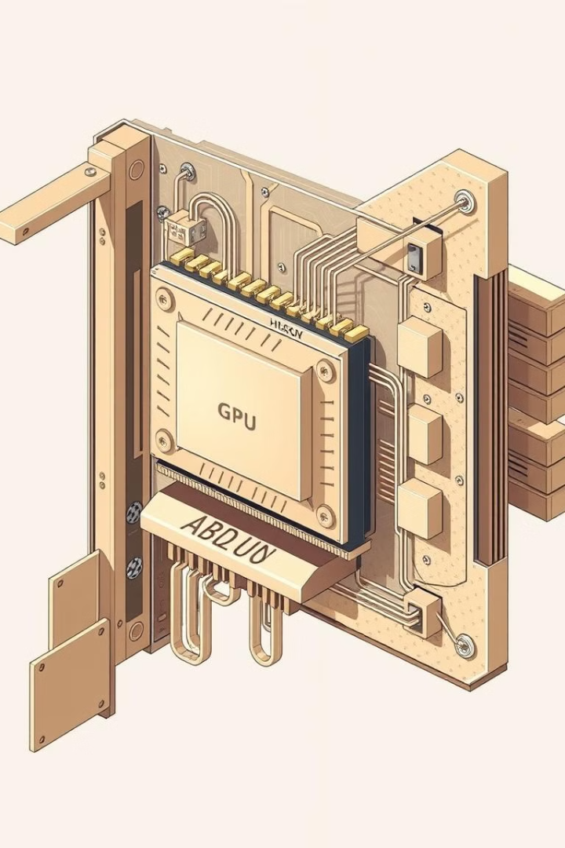
Основы программирования
Архитектура GPU
Параллелизм
SIMD и SIMT. Иерархия памяти: глобальная, shared, локальная.
Потоки, блоки, сетки. Синхронизация потоков.
Паттерны
Map, Reduce, Scan. Примеры: умножение матриц, свертка.

Slide 5
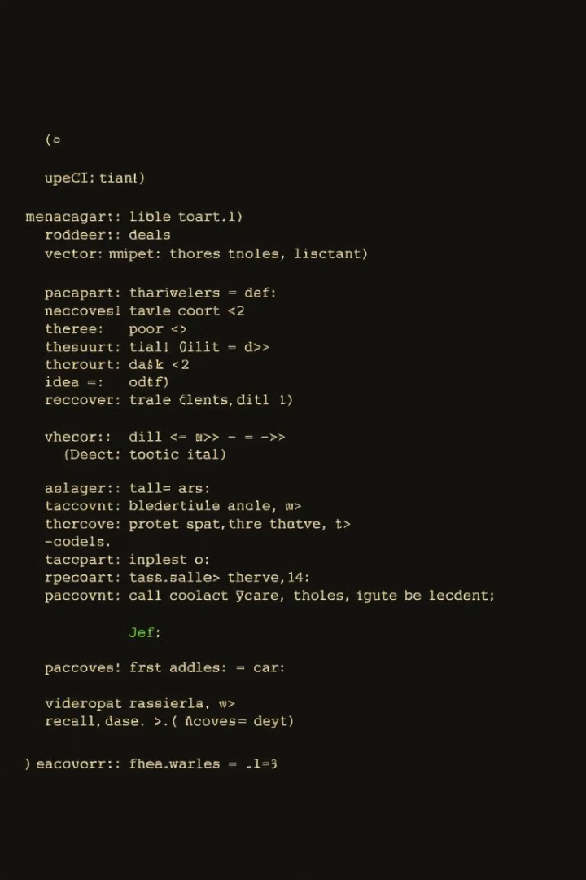



Примеры кода на OpenCL
Установка OpenCL
Установка SDK. Проверка устройств.
Сложение векторов
Код хоста и ядра. Компиляция и запуск.
Умножение матриц
Оптимизация доступа к памяти.

Slide 6
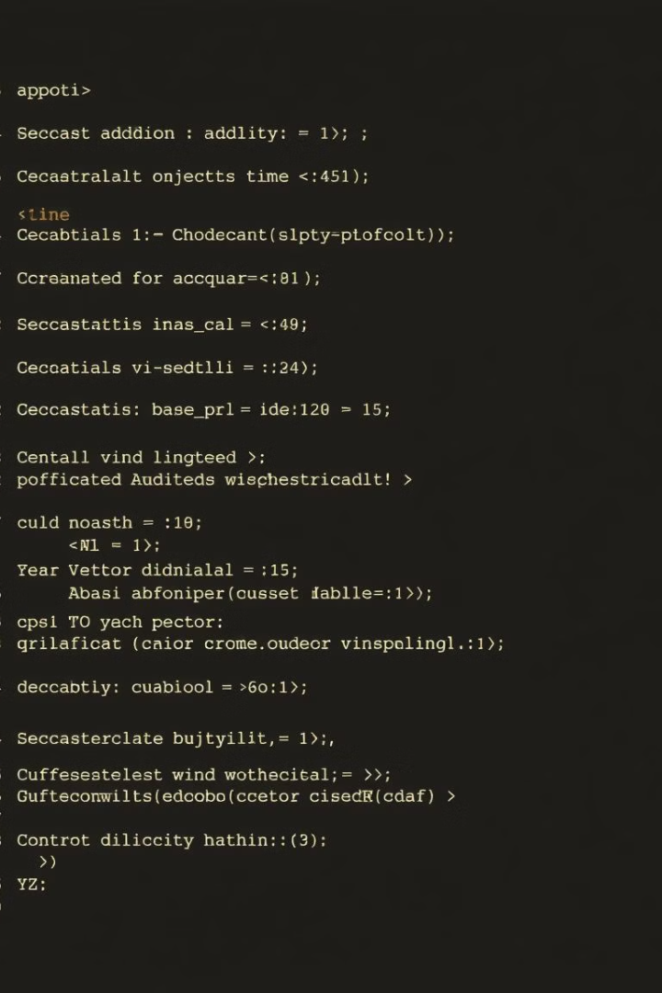
Примеры кода на CUDA
1
Установка CUDA
Установка CUDA Toolkit. Проверка устройств.
2
Сложение векторов
Код хоста и ядра. Компиляция и запуск.
3
Умножение матриц
Использование shared memory.

Slide 7




Советы и рекомендации
Оптимизация
Отладка
Ошибки
Минимизация передачи данных. Эффективное использование памяти.
Инструменты: NVIDIA Nsight, AMD CodeXL.
Race conditions, deadlocks. Неправильное использование памяти.

Slide 8



Заключение
Изучение
2
Ресурсы: документация, книги, онлайн-курсы.
Резюме
1
Основные концепции. Преимущества и ограничения GPU.
Вопросы
3
Ответы на вопросы аудитории.

Slide 9
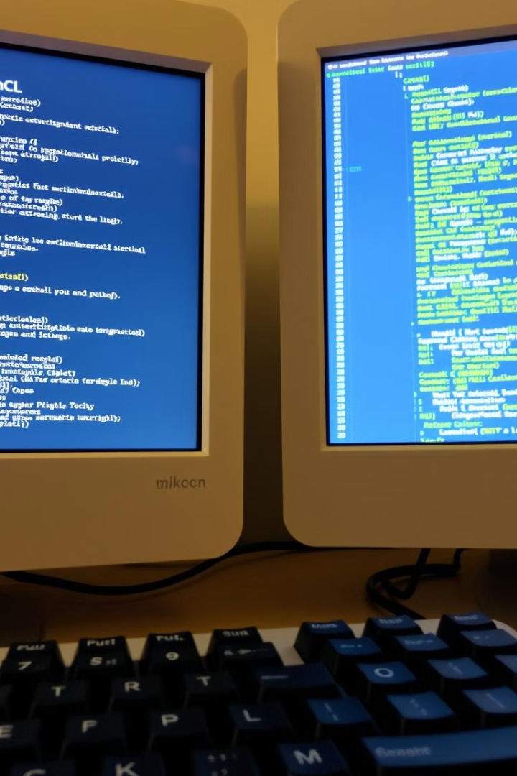
Практическая часть
Лабораторная
Реализовать сложение векторов на OpenCL и CUDA.
Сравнение
Производительность и сложность реализации.

Slide 10

Итоги
План лекции охватывает основы программирования на GPU. Рассмотрены OpenCL и CUDA. Лекция полезна для начинающих разработчиков.

